Slide 1
Java zaawansowana
Arkadiusz Stankiewicz

Slide 2
PLAN ZAJĘĆ
Lekcja 1
Wprowadzenie do platformy Spring oraz Spring Core
Lekcja 2
Wprowadzenie do Spring boot, wstrzykiwanie zależności, pliki konfiguracyjne
Lekcja 3
Wykorzystanie Spring Web, protokół HTTP, wyjątki w aplikacji REST
Lekcja 4
Wykorzystanie bazy danych w aplikacji REST, wyjaśnienie pojęć JDBC, CRUD, ORM, JPA
Lekcja 5
Kontynuacja baz danych w projekcie, paginacja
Lekcja 8
Bezpieczeństwo w aplikacjach Spring
Lekcja 6
Zarządzanie transakcjami
Lekcja 7
Wprowadzenie do architektury mikroserwisowej

Slide 3
SPRING
Co to jest?

Slide 4
SPRING
Jakie są moduły?

Slide 5
SPRING CORE
Do czego jest wykorzystywany?

Slide 6
SPRING CORE
Jak wygląda bean?

Slide 7
SPRING BOOT
Czym jest Spring Boot?
Narzędziem do tworzenia aplikacji.
Dostarcza domyślne konfiguracje modułów spring.
Opiera się o zasadę convention over configuration.
Został napisany przez Pivotal Team,
Jest następnym, głównym elementem większości aplikacji springowych,
Stworzony z myślą o mikroserwisach,

Slide 8
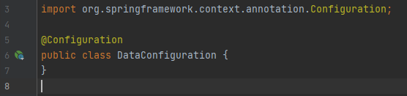
SPRING BOOT
Czym jest klasa z adnotacją @Configuration?
Jest to klasa konfiguracyjna, która jest źródłem beanów dla kontenera Springowego.

Slide 9
SPRING BOOT
Po co ją tworzymy?
Aby samemu skonfigurować beana
Aby zmienić zwykły obiekt w klasę zarządzaną przez Springa
Aby nie tworzyć nowych obiektów gdy tego nie potrzebujemy

Slide 10
SPRING BOOT
Tworzenie swojego beana
Stworzyć klasę z adnotacją @Configuration.
Stworzyć metodę zwracającą obiekt który chcemy zmienić w beana.
Dodać adnotację @Bean nad metodą.

Slide 11
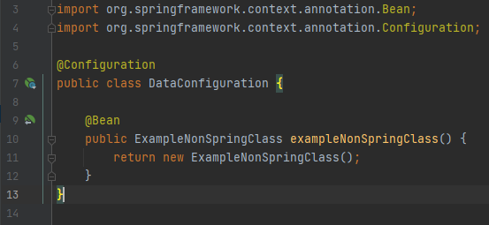
SPRING BOOT
Tworzenie swojego beana
Stworzyć klasę z adnotacją @Configuration.
Stworzyć metodę zwracającą obiekt który chcemy zmienić w beana.
Dodać adnotację @Bean nad metodą.

Slide 12
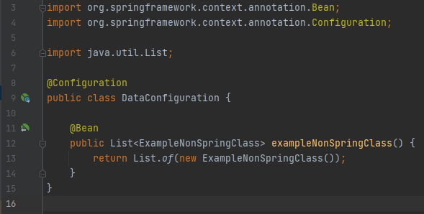
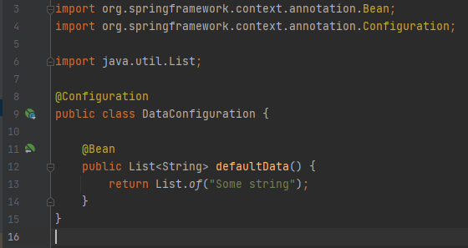
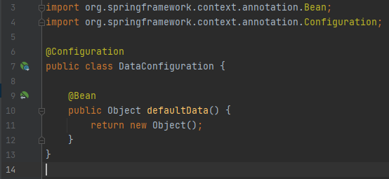
SPRING BOOT
Z czego możemy zrobić beana?

Slide 13
SPRING BOOT
Do czego służy plik application.properties?
Definiujemy tam wartości potrzebne do utworzenia danych beanów (na przykład połącznie z bazą danych).
Dodajemy własne wartości których chcemy używać.
Tworzymy profile

Slide 14
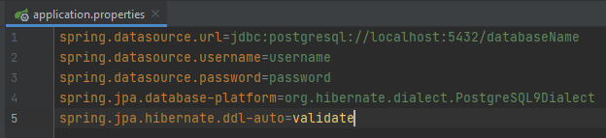
SPRING BOOT
Przykładowy plik application.properties

Slide 15
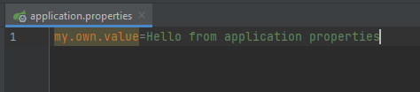
SPRING BOOT
Dodawanie własnej wartości
Aby skorzystać z własnego pola z application.properties należy:
Dodać wartość do pliku.

Slide 16
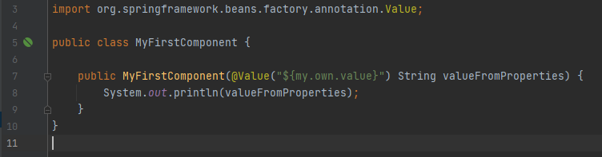
SPRING BOOT
Dodawanie własnej wartości
Aby skorzystać z własnego pola z application.properties należy:
Dodać wartość do pliku.
Wstrzyknąć wartości do zmiennej.

Slide 17
SPRING BOOT
Dodawanie własnej wartości
Aby skorzystać z własnego pola z application.properties należy:
Dodać wartość do pliku.
Wstrzyknąć wartości do zmiennej.

Slide 18
SPRING BOOT
Profile w aplikacji
Profile w aplikacji springowej definiowane są w pliku application.properties. Dzięki nim możemy w łatwy sposób skonfigurować naszą aplikację aby zależnie od środowiska zachowywała się w sposób zamierzony przez nas.
Najczęściej będziemy spotykali się z profilami dev/qa/stg/prod. Poza nimi Możemy również spotkać się z profilami do testów bądź służące do ładowania poszczególnych konfiguracji.
Podczas codziennego rozwoju aplikacji profile będziemy wybierali z poziomu IntelliJ jednak oczywiście możemy to również zrobić za pomocą komendy

Slide 19
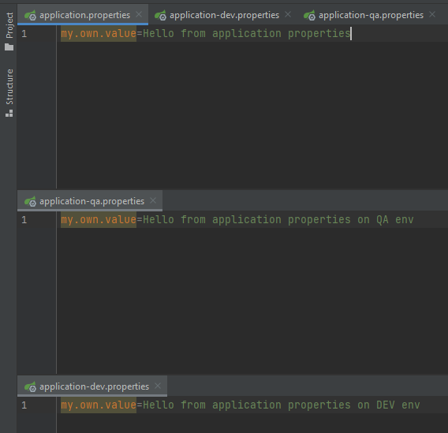
SPRING BOOT
Definiowanie profili
Aby zdefiniować nowy profil wystarczy utworzyć nowy plik w formacie application-{nazwaProfilu}.properties. Po stworzeniu nowego pliku jedyne co musimy zrobić to dodać zmienne które chcemy stworzyć bądź nadpisać. Na obrazku po prawej mamy profil domyślny, qa oraz dev. Wszystkie nadpisują tą samą zmienną.

Slide 20
SPRING BOOT
Wybieranie profili
Krok nr 1

Slide 21
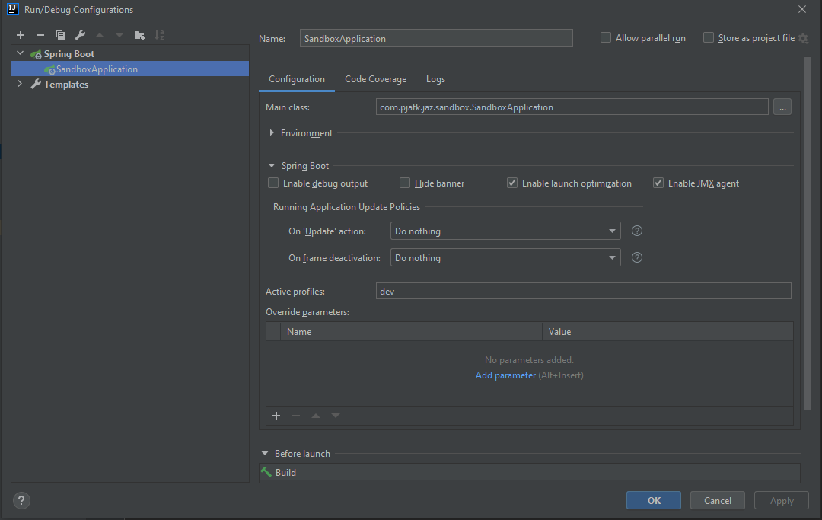
SPRING BOOT
Wybieranie profili
Krok nr 2

Slide 22
SPRING BOOT
Wybieranie profili
Po wpisaniu nazwy profilu w konfiguracji powinniśmy zobaczyć odpowiednie wartości w konsoli.

Slide 23
PRZYDATNE LINKI
https://bykowski.pl/spring-boot/
https://www.journaldev.com/21033/spring-configuration-annotation
https://www.javappa.com/kurs-spring/wstrzykiwanie-zaleznosci
https://docs.spring.io/spring-javaconfig/docs/1.0.0.M4/reference/html/ch02s02.html
https://www.tutorialspoint.com/spring_boot/spring_boot_application_properties.htm
https://www.baeldung.com/spring-value-annotation

Slide 24

Proszę o feedback
Narzędzie jest w pełni anonimowe, nie mam dostępu do żadnych informacji poza treścią sugestii. Zachęcam do szczerego (nawet negatywnego) feedbacku. Pozwoli mi to lepiej dostosować zajęcia do waszych potrzeb
https://freesuggestionbox.com/pub/rrvtlfa

Slide 25
Dziękuję
Arkadiusz Stankiewicz

